Slide 1
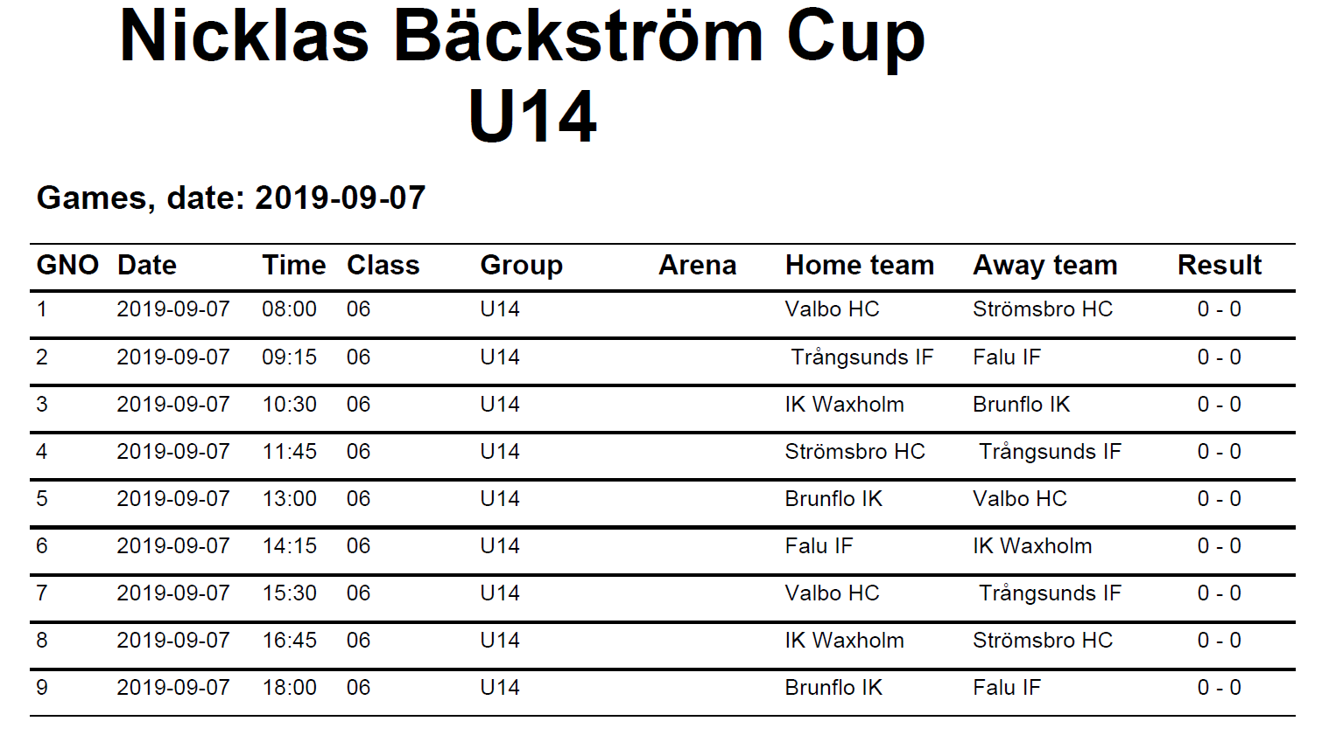
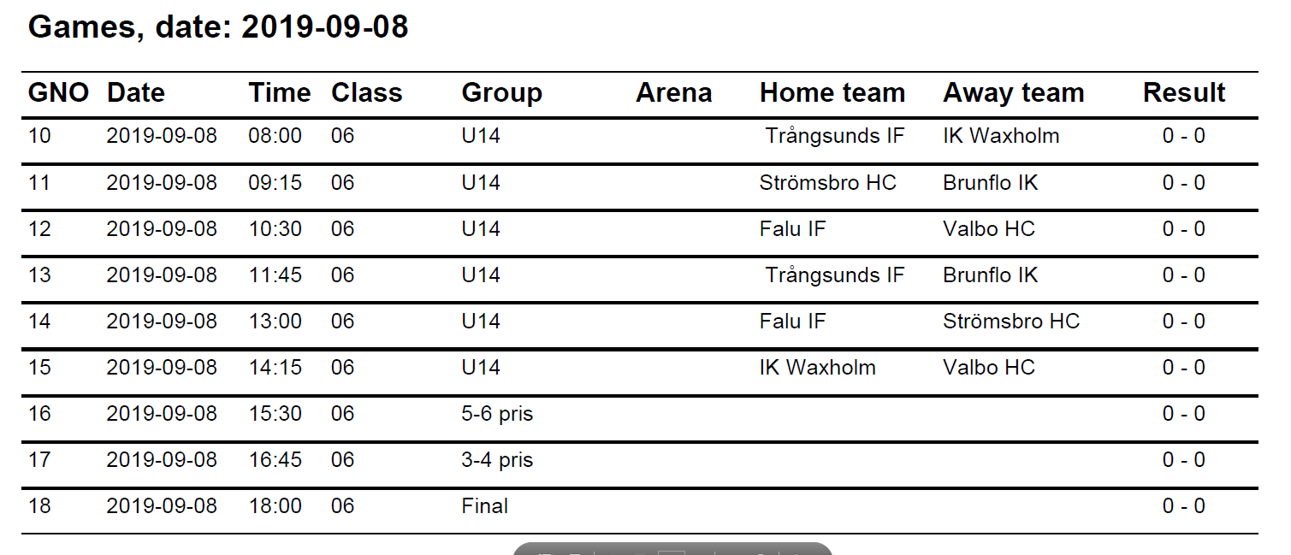
VALBO HC
Mobilnummer Lagvärd:

Slide 2
IK WAXHOLM
Mobilnummer Lagvärd:

Slide 3
FALU IF
Mobilnummer Lagvärd:

Slide 4
BRUNFLO IK
Mobilnummer Lagvärd:

Slide 5
TRÅNGSUNDS IF
Mobilnummer Lagvärd:

Slide 6
STRÖMSBRO HC
Mobilnummer Lagvärd:

